Slide 1
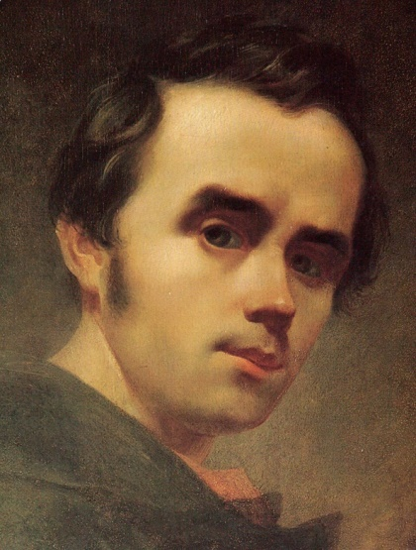
Змінюю іменники за числами
Українська мова
3 клас. Розділ 4.
Іменник
Урок 63

Slide 2



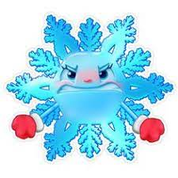

Налаштування на урок
Я впораюсь
Я втомлюсь
Очікую на успіх!
Мені все байдуже
Маю гарний настрій

Slide 3
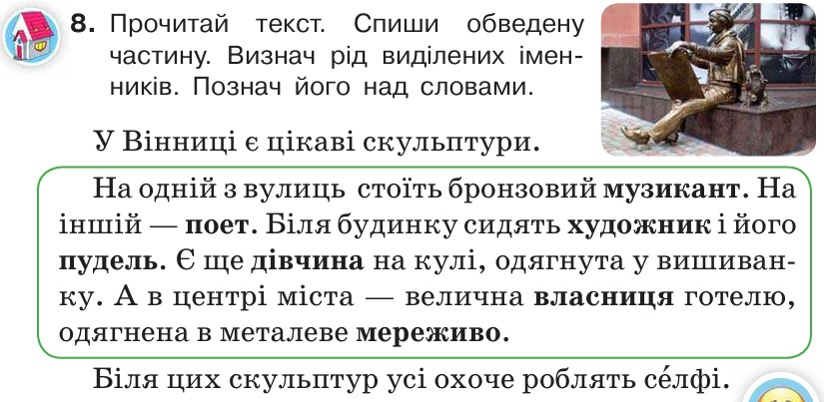

Перевіримо домашнє завдання
Підручник.
Сторінка
87

Slide 4

Закінчіть речення
Іменники дають
назви предметам і відповідають на запитання ХТО? ЩО?
Назви істот називають…
тварин і людей і відповідають на питання хто?
Назви неістот називають …
всі інші предмети і відповідають на питання що?
Власні назви – це
Прізвища, імена, по батькові людей, клички тварин, назви країн, міст, сіл, вулиць, річок, гір, морів
Загальні назви
даються багатьом предметам
Визначте рід іменників
Іменники можуть утворюватись від …
прикметників і дієслів
Вода, небо, дощ, сніг, крапля.

Slide 5

Гра «Впізнайте слова»
Музикан__ , пое__ , художни__ , власни__.
Чи можете сказати, про один іменник йдеться чи про багато?
— Яких іменників у класі багато? А яких — лише один?
— У чому секрет?
Вікно і двері.
Це вікно і ці двері.

Slide 6


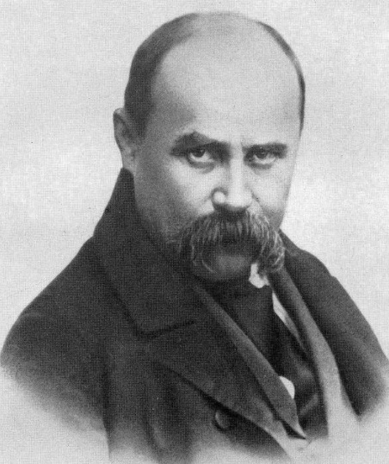
Повідомлення теми уроку
Сьогодні на уроці ми продовжимо знайомство з видатними людьми України. І будемо вчитись визначати числа іменників.

Slide 7








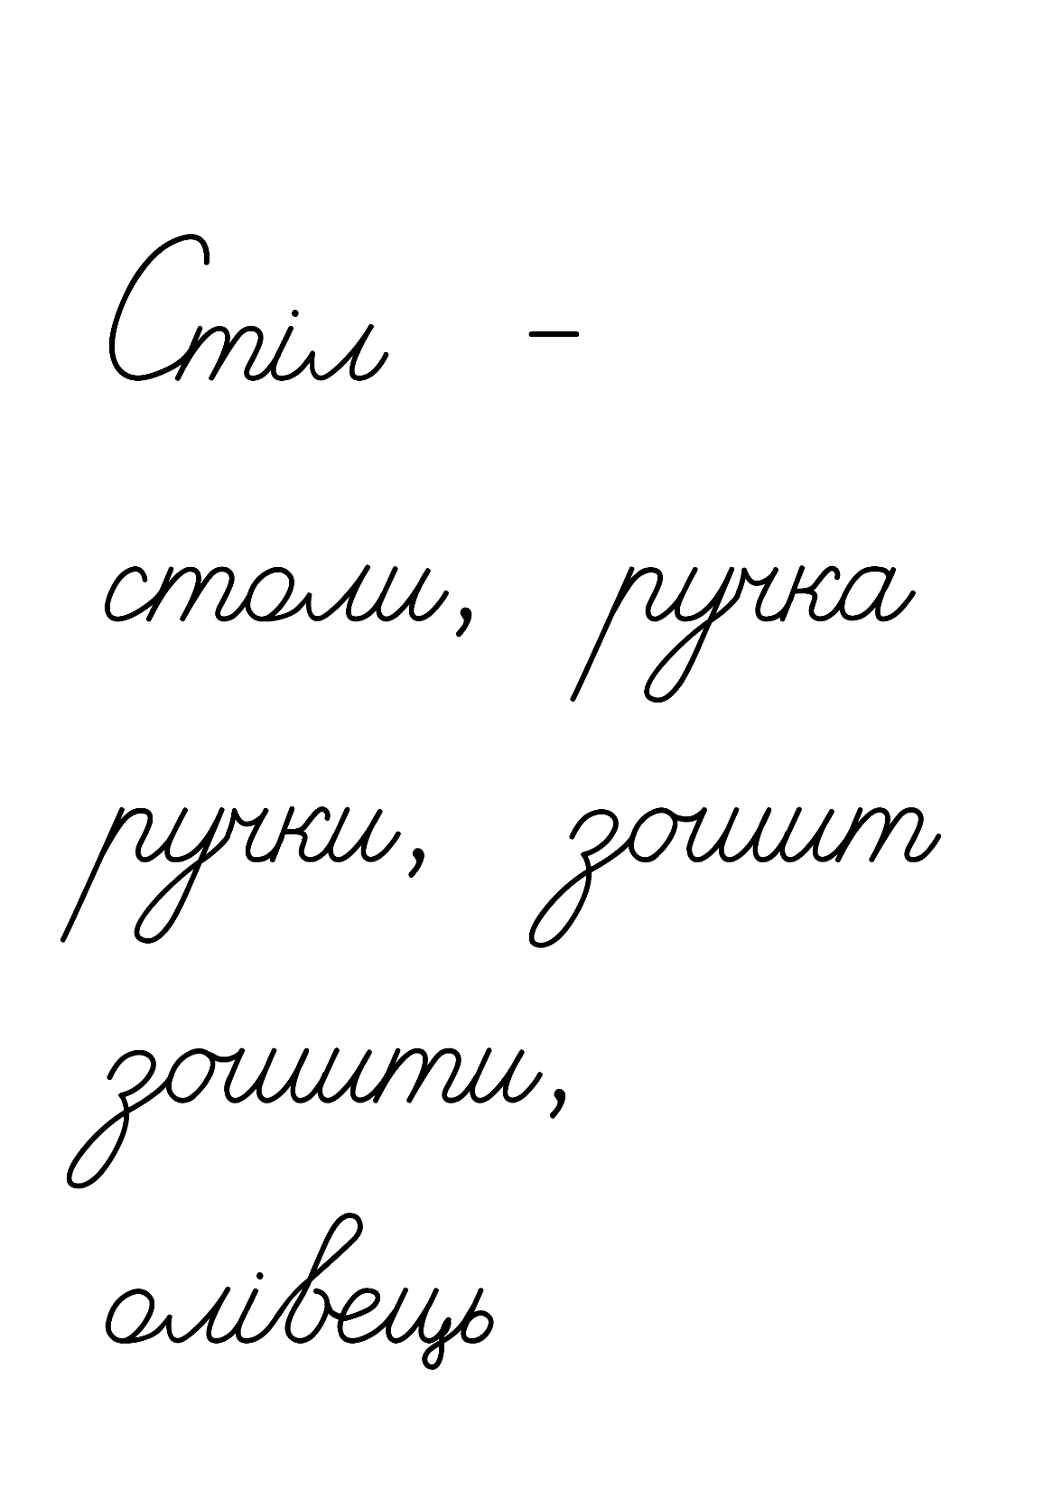
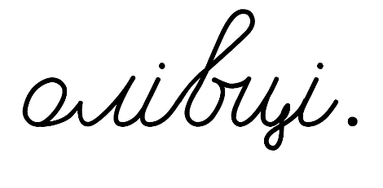
Хвилинка каліграфії
Прочитайте і запишіть пари слів. Яке слово підставите до лівої колонки: ЦІ чи ЦЕЙ? До правої колонки?

Slide 8
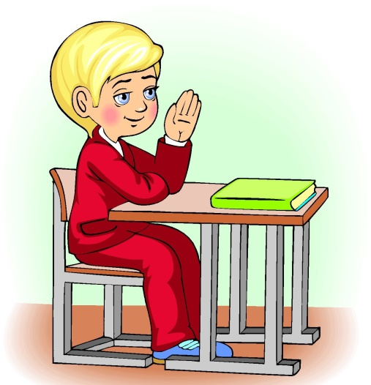
Прочитайте слова в колонках
Визначте, до якої частини мови вони належать.
дівчина будинок птах
дівчата будинки птахи
Проведіть дослідження!
Поясніть, чим відрізняються слова першої і другої колонок.
У якій колонці іменники мають форму однини?
У якій колонці іменники стоять у формі множини? Перевірте себе за правилом
Підручник.
Сторінка
88

Slide 9

Прочитайте і запам'ятайте!
Іменники змінюються за числами.
Іменники в однині називають один предмет. Наприклад: їжак, олівець.
Іменники у множині називають два і більше предметів. Наприклад: їжаки, олівці.
Підручник.
Сторінка
88

Slide 10

Прочитайте вірш
Що ви знаєте про його автора?
Сім'я вечеря коло хати,
вечірня зіронька встає.
Дочка вечерять подає,
а мати хоче научати,
так соловейко не дає.
Тарас Шевченко
Садок вишневий коло хати,
хрущі над вишнями гудуть.
Плугатарі з плугами йдуть,
співають ідучи дівчата,
а матері вечерять ждуть.
Випишіть з вірша виділені іменники у дві колонки.
ОДНИНА
Садок
сім'я
зіронька
дочка
МНОЖИНА
Хрущі
плугатарі
дівчата
матері
Підручник.
Сторінка
88

Slide 11


Прочитайте повідомлення Родзинки
за Оксаною Іваненко
одн.
одн.
Чи є в ньому щось нове для вас?
Ми шануємо (Т,т)араса (Ш,ш)евченка не тільки за вірші, а й за його чудові малюнки.
Дуже любив малювати малий Тарас. Малював не завжди на папері, іноді на стінах вуглинкою або на піску паличкою.
Пройшов час. (Т,т)арас (Ш,ш)евченко став відомим (Х,х)удожником. Ми бережемо картини, що їх малював наш великий (Х,х)удожник і (П,п)оет.
мн.
мн.
одн.
одн.
одн.
одн.
мн.
одн.
одн.
Спишіть виділені частини тексту, вибравши потрібну букву з дужок. Визначте іменники. Позначте зверху їх число.
Підручник.
Сторінка
89

Slide 12

Прочитайте, куди зібрались друзі.
с.р..
ж.р..
ж.р..
ж.р..
ч.р..
Випишіть із програми поїздки іменники — загальні назви, які стоять в однині, у колонку. Позначте їх рід.
Підручник.
Сторінка
89

Slide 13

Утворіть від кожного іменника форму множини і запишіть у другу колонку.
ОДНИНА | МНОЖИНА
с.р..
село
криниця
вода
гора
поет
села
криниці
води
гори
поети
ж.р..
ж.р..
ж.р..
ч.р..

Slide 14
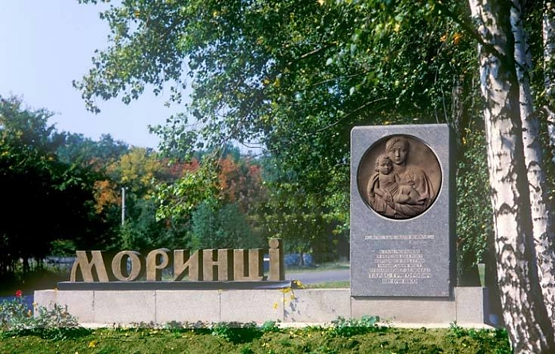
Що ви дізналися про Тараса Шевченка на уроці?
Склади про це текст
(3–4 речення).
Тарас Шевченко - видатний український поет, прозаїк, драматург, художник, політичний і громадський діяч. Він був людиною універсальних обдарувань та інтересів. Все його життя і творчість були присвячені українському народу.
Поет мріяв про ті часи, коли його країна буде незалежною суверенною державою, коли в Україні шануватимуться мова, культура та історія народу, а люди будуть щасливими.
Підручник.
Сторінка
89

Slide 15
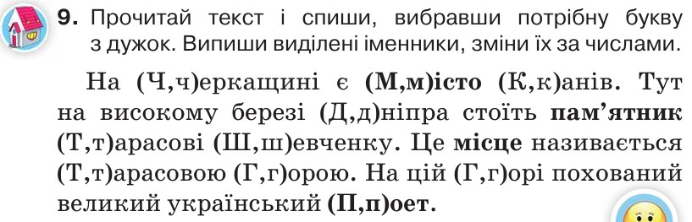
Пояснення домашнього завдання
Підручник.
Сторінка
89

Slide 16
Підсумок уроу. Рефлексія
Які слова досліджували на уроці?
Як розрізняти число іменників?
Яка робота на уроці була для вас найцікавішою? Чому?
Оцініть свою роботу сніжинками
Відчула успіх!
Відчувю втому
Я з усім впоралась!
Все було легко та просто!
Було складно та незрозуміло

